Slide 1
Triangolazione di Delaunay
Programmazione e Calcolo Scientifico
ALDO SAMBO
MADDALENA GHIOTTI
EMILIO ZORZI

Slide 2
Selezione del triangolo iniziale e creazione della mesh
Costruzione della Griglia
Metodo Snake
Aggiunta di punti alla mesh
Verifica dell’ipotesi di Delaunay
Conclusioni e considerazioni

Slide 3
Preferenza su Punti INTERNI!
Fonte: Leonidas J. Guibas, Donald E. Knuth and Micha Sharir (1992) Randomized Incremental Construction of Delaunay and Voronoi Diagrams, pubblicato su Algorithmica, Springer

Slide 4
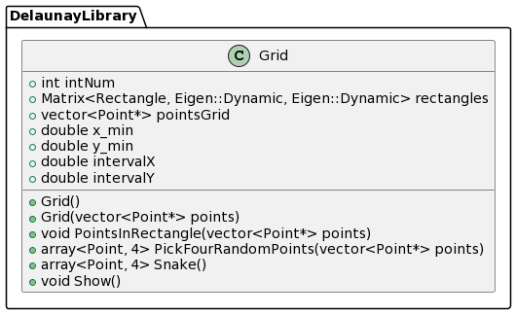

Slide 5
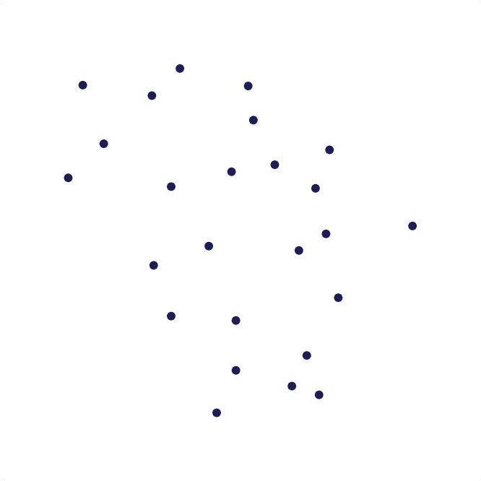
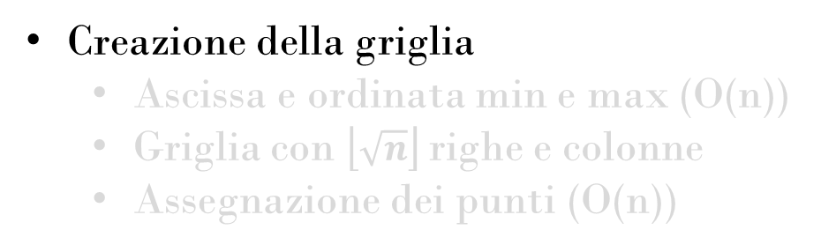
Creazione della griglia
Ascissa e ordinata min e max (O(n))
Griglia con $\left\lfloor \sqrt{n}\right\rfloor$ righe e colonne
Assegnazione dei punti (O(n))
array<Point, 4> Grid::Snake()
Scelta punto in alto a sinistra
Scelta punto in basso a sinistra
Scelta punto in alto a destra
Scelta punto in basso a destra

Slide 6
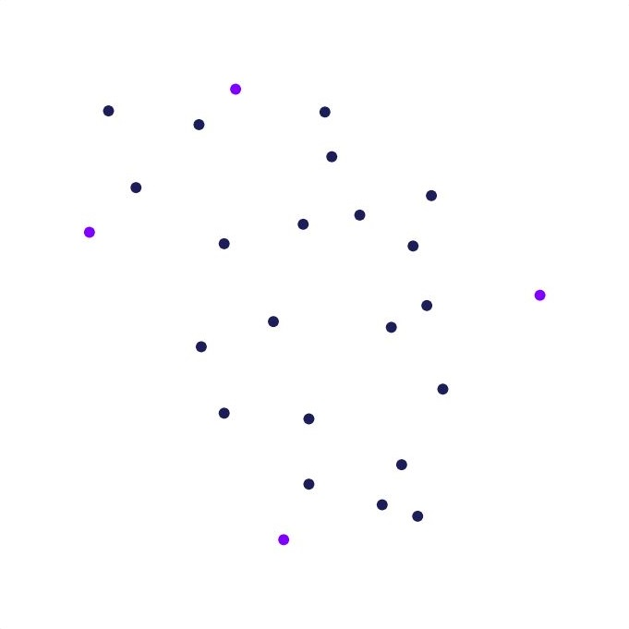
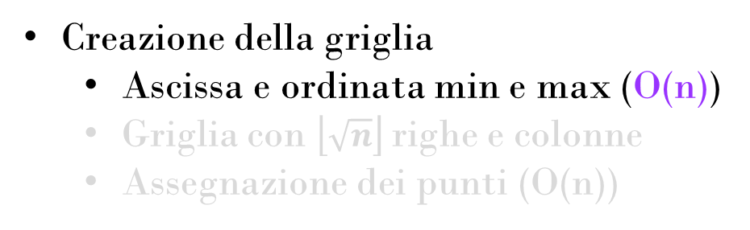
Creazione della griglia
Ascissa e ordinata min e max (O(n))
Griglia con $\left\lfloor \sqrt{n}\right\rfloor$ righe e colonne
Assegnazione dei punti (O(n))
array<Point, 4> Grid::Snake()
Scelta punto in alto a sinistra
Scelta punto in basso a sinistra
Scelta punto in alto a destra
Scelta punto in basso a destra

Slide 7
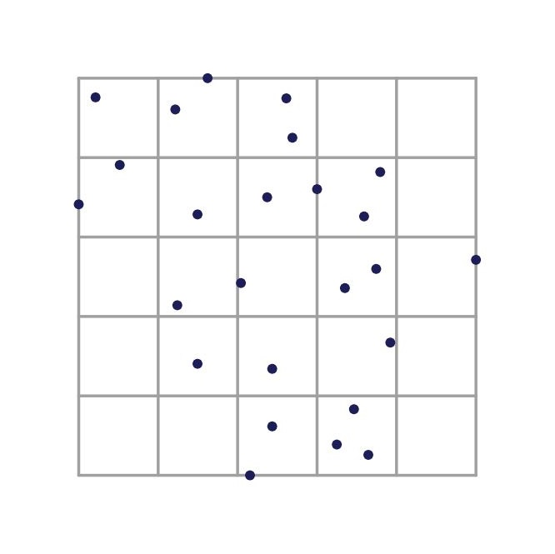
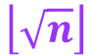
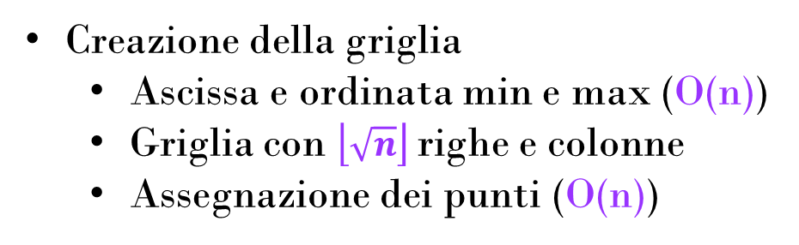
$$\left\lfloor \sqrt{n}\right\rfloor$$
Creazione della griglia
Ascissa e ordinata min e max (O(n))
Griglia con $\left\lfloor \sqrt{n}\right\rfloor$ righe e colonne
Assegnazione dei punti (O(n))
array<Point, 4> Grid::Snake()
Scelta punto in alto a sinistra
Scelta punto in basso a sinistra
Scelta punto in alto a destra
Scelta punto in basso a destra

Slide 8
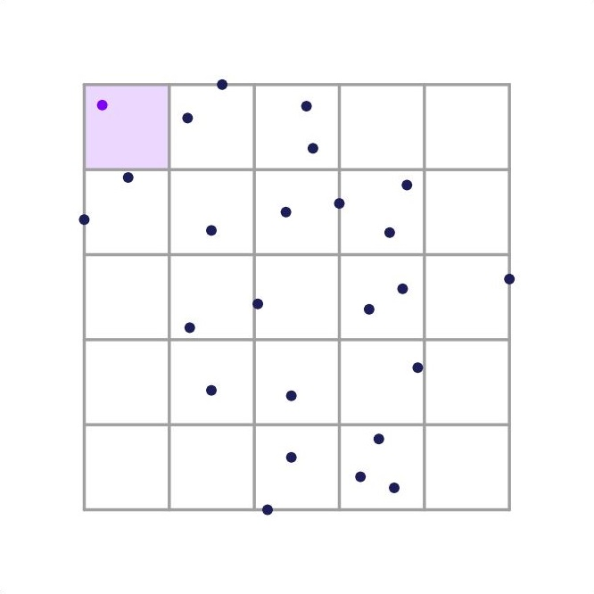
Creazione della griglia
Ascissa e ordinata min e max (O(n))
Griglia con $\left\lfloor \sqrt{n}\right\rfloor$ righe e colonne
Assegnazione dei punti (O(n))
array<Point, 4> Grid::Snake()
Scelta punto in alto a sinistra
Scelta punto in basso a sinistra
Scelta punto in alto a destra
Scelta punto in basso a destra

Slide 9
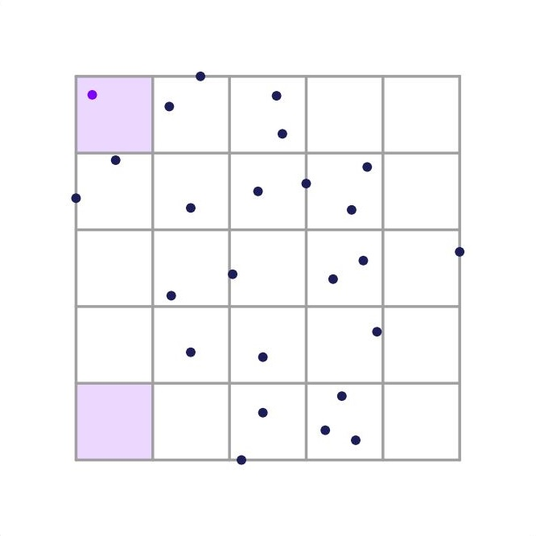
Creazione della griglia
Ascissa e ordinata min e max (O(n))
Griglia con $\left\lfloor \sqrt{n}\right\rfloor$ righe e colonne
Assegnazione dei punti (O(n))
array<Point, 4> Grid::Snake()
Scelta punto in alto a sinistra
Scelta punto in basso a sinistra
Scelta punto in alto a destra
Scelta punto in basso a destra

Slide 10
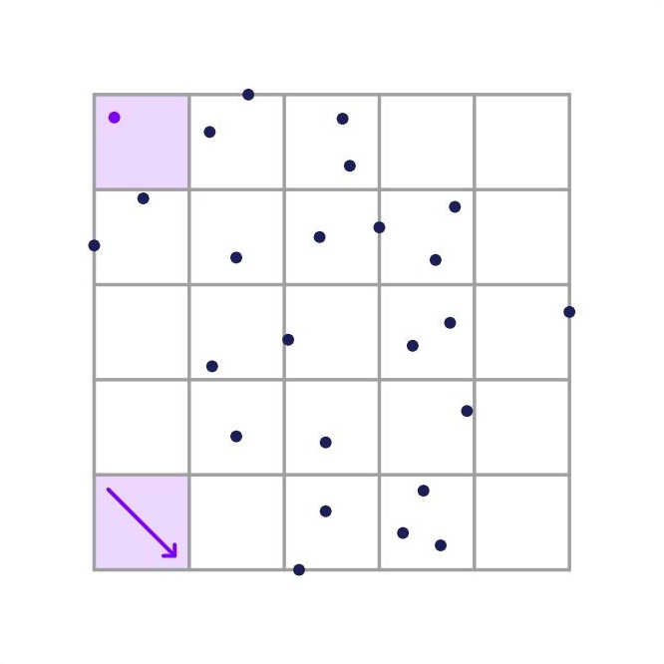
Creazione della griglia
Ascissa e ordinata min e max (O(n))
Griglia con $\left\lfloor \sqrt{n}\right\rfloor$ righe e colonne
Assegnazione dei punti (O(n))
array<Point, 4> Grid::Snake()
Scelta punto in alto a sinistra
Scelta punto in basso a sinistra
Scelta punto in alto a destra
Scelta punto in basso a destra

Slide 11
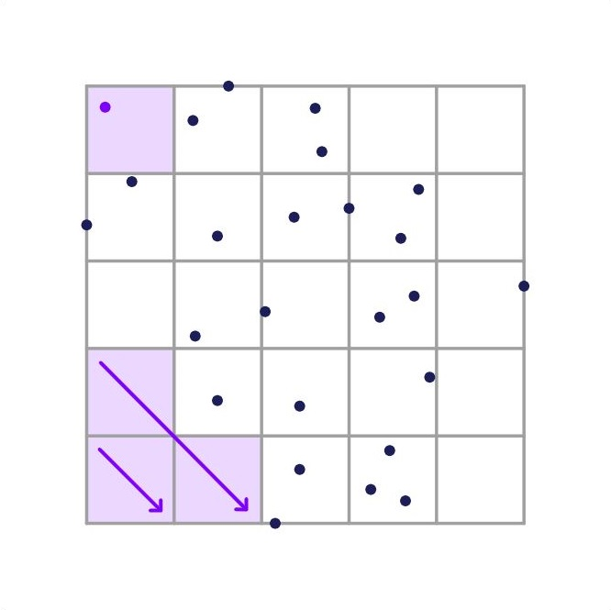
Creazione della griglia
Ascissa e ordinata min e max (O(n))
Griglia con $\left\lfloor \sqrt{n}\right\rfloor$ righe e colonne
Assegnazione dei punti (O(n))
array<Point, 4> Grid::Snake()
Scelta punto in alto a sinistra
Scelta punto in basso a sinistra
Scelta punto in alto a destra
Scelta punto in basso a destra

Slide 12
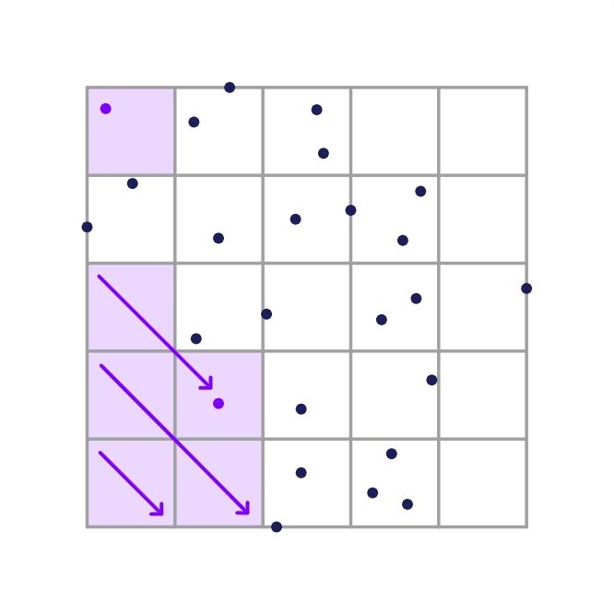
Creazione della griglia
Ascissa e ordinata min e max (O(n))
Griglia con $\left\lfloor \sqrt{n}\right\rfloor$ righe e colonne
Assegnazione dei punti (O(n))
array<Point, 4> Grid::Snake()
Scelta punto in alto a sinistra
Scelta punto in basso a sinistra
Scelta punto in alto a destra
Scelta punto in basso a destra

Slide 13
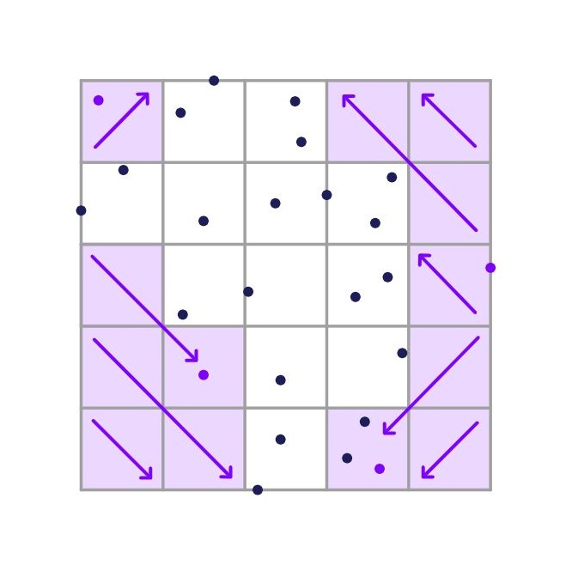
Creazione della griglia
Ascissa e ordinata min e max (O(n))
Griglia con $\left\lfloor \sqrt{n}\right\rfloor$ righe e colonne
Assegnazione dei punti (O(n))
array<Point, 4> Grid::Snake()
Scelta punto in alto a sinistra
Scelta punto in basso a sinistra
Scelta punto in alto a destra
Scelta punto in basso a destra
Terminazione della serpentina sulla diagonale
Costo computazionale: 2O(n)=O(n)

Slide 14
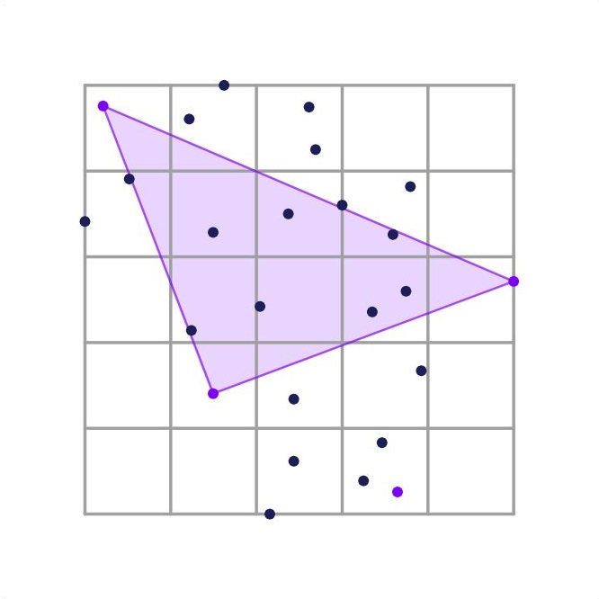
Creazione della griglia
Ascissa e ordinata min e max (O(n))
Griglia con $\left\lfloor \sqrt{n}\right\rfloor$ righe e colonne
Assegnazione dei punti (O(n))
array<Point, 4> Grid::Snake()
Scelta punto in alto a sinistra
Scelta punto in basso a sinistra
Scelta punto in alto a destra
Scelta punto in basso a destra
Costruzione della mesh dal primo triangolo
Aggiunta del secondo triangolo

Slide 15
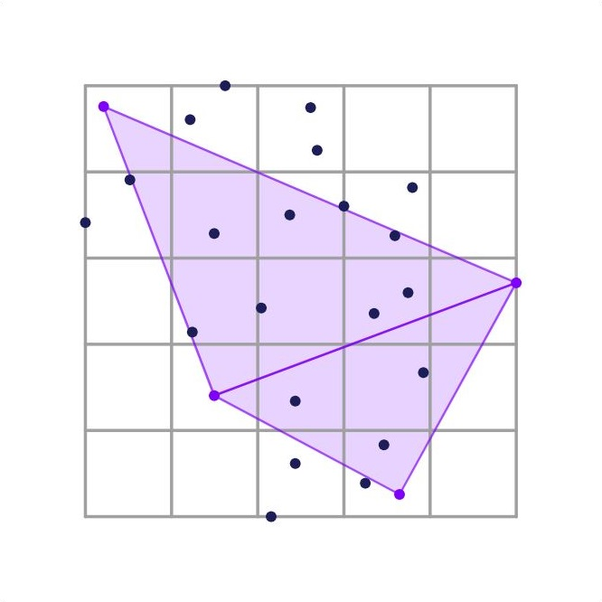
Creazione della griglia
Ascissa e ordinata min e max (O(n))
Griglia con $\left\lfloor \sqrt{n}\right\rfloor$ righe e colonne
Assegnazione dei punti (O(n))
array<Point, 4> Grid::Snake()
Scelta punto in alto a sinistra
Scelta punto in basso a sinistra
Scelta punto in alto a destra
Scelta punto in basso a destra
Costruzione della mesh dal primo triangolo
Aggiunta del secondo triangolo

Slide 16
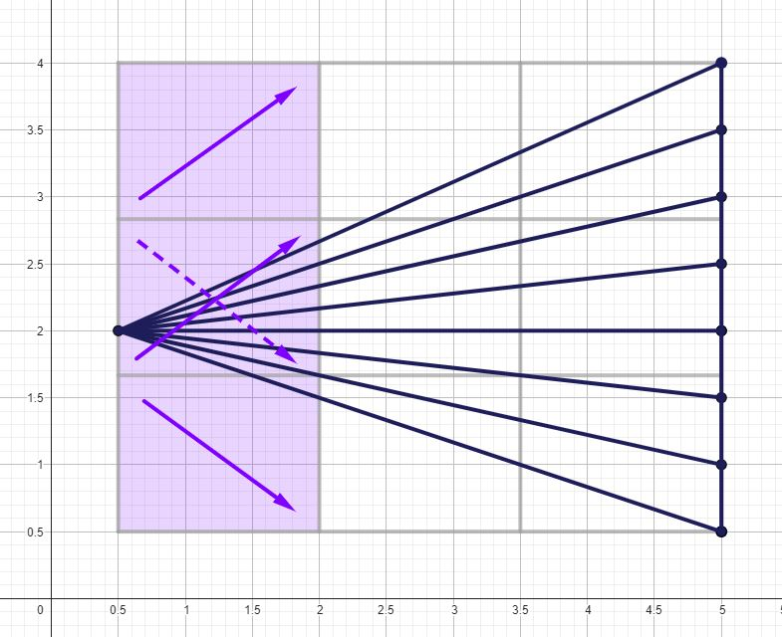
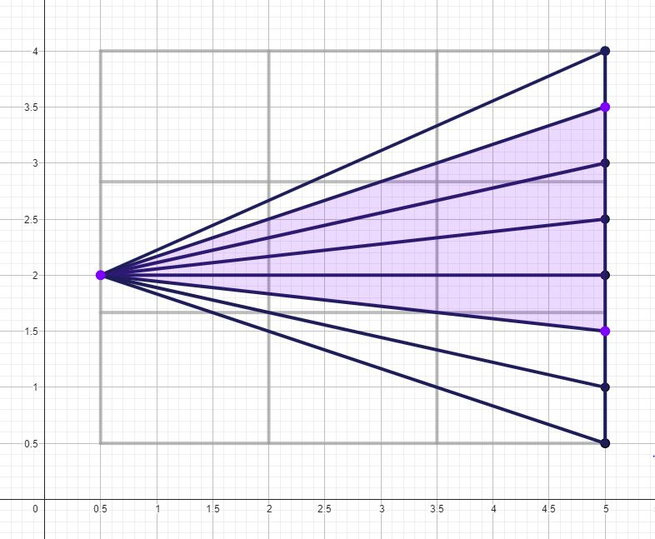
Se si raggiunge nuovamente un rettangolo già esplorato
Se i primi 3 punti sono allineati
Selezione di 4 punti randomici non allineati

Slide 17
Selezione del triangolo iniziale e creazione della mesh
Aggiunta di punti alla mesh
Il ConvexHull
Metodo AddExternalPoint
Metodo AddInternalPoint
Metodo AddSidePoint
Verifica dell’ipotesi di Delaunay
Conclusioni e considerazioni

Slide 18
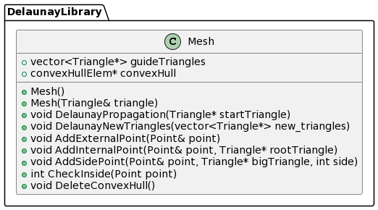

Slide 19
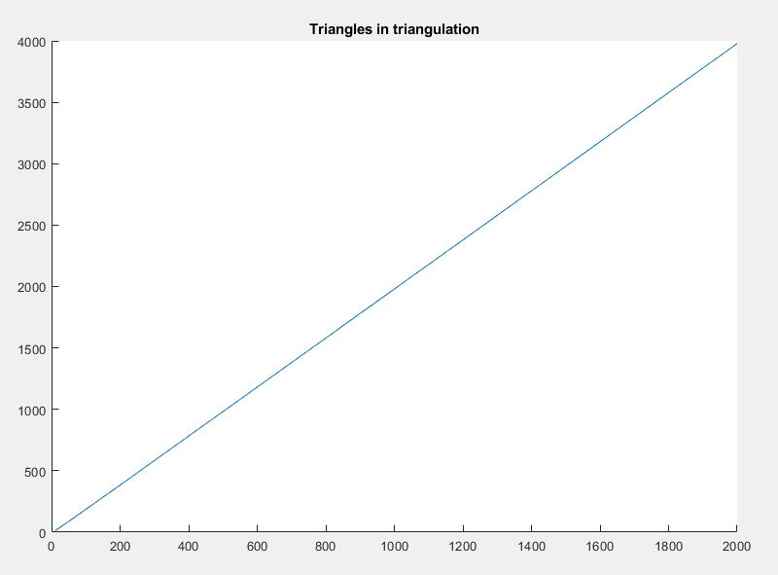
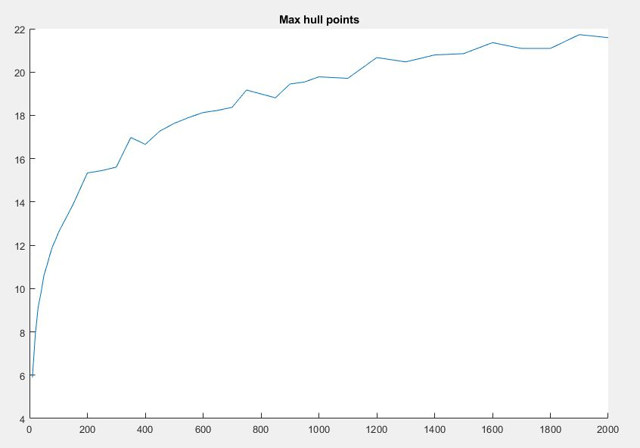
La scelta del ConvexHull

Slide 20
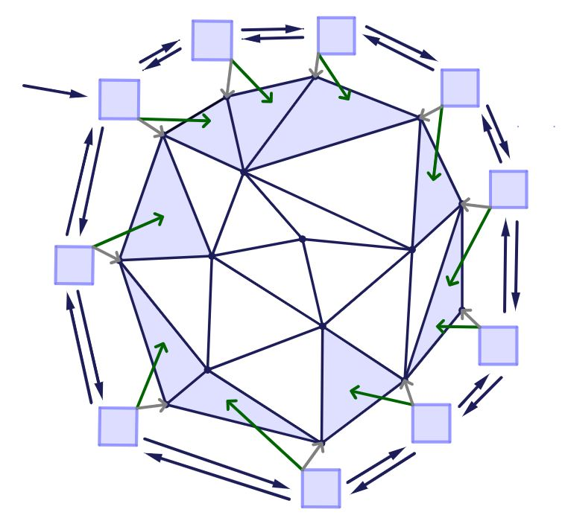
Mesh
ConvexHullElem
Point* hullPoint;
Triangle* externalTriangle;
ConvexHullElem* prev;
ConvexHullElem* next;

Slide 21
Mesh
ConvexHullElem
Point* hullPoint;
Triangle* externalTriangle;
ConvexHullElem* prev;
ConvexHullElem* next;
Triangle
array<Point,3> vertices;
vector<Triangle*> pointedTriangles;
array<Triangle*,3> adjacentTriangles;

Slide 22
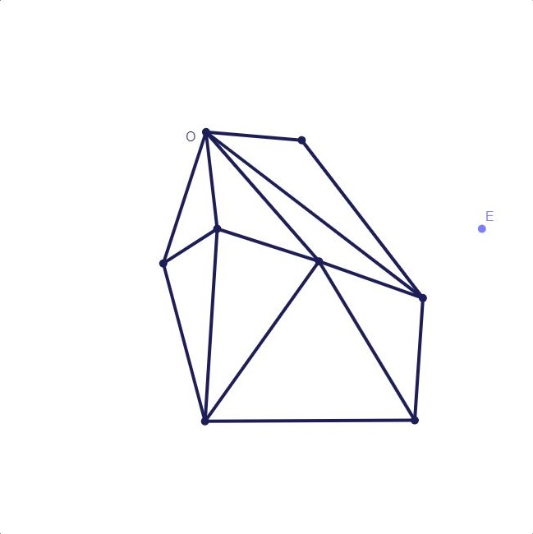
void Mesh::AddExternalPoint(Point& point)
Aggiunta di un punto dal lato opposto al primo elemento del ConvexHull
Aggiunta di un punto dal lato del primo elemento del ConvexHull
Obiettivo: Minimizzare il numero di controlli sui lati del ConvexHull. Aggiornamento del ConvexHull con l’aggiunta di un punto esterno.

Slide 23
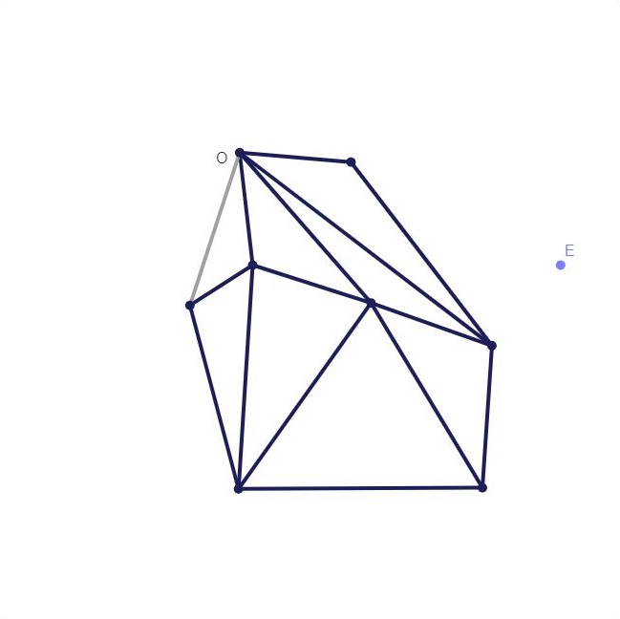
void Mesh::AddExternalPoint(Point& point)
Aggiunta di un punto dal lato opposto al primo elemento del ConvexHull
Aggiunta di un punto dal lato del primo elemento del ConvexHull
Obiettivo: Minimizzare il numero di controlli sui lati del ConvexHull. Aggiornamento del ConvexHull con l’aggiunta di un punto esterno.

Slide 24
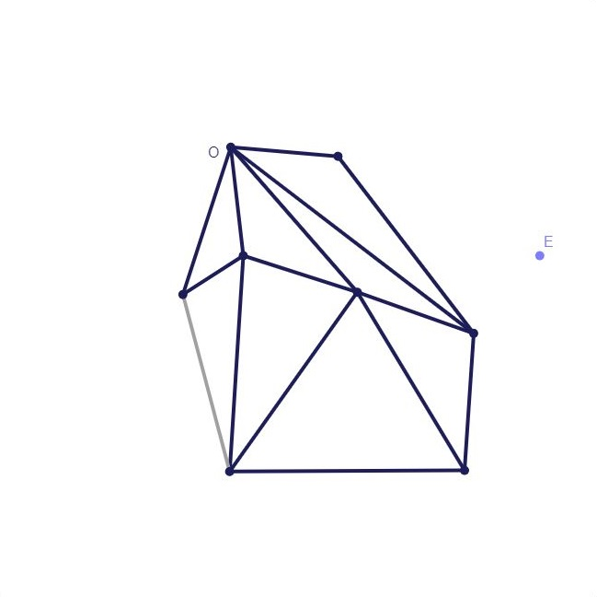
void Mesh::AddExternalPoint(Point& point)
Aggiunta di un punto dal lato opposto al primo elemento del ConvexHull
Aggiunta di un punto dal lato del primo elemento del ConvexHull
Obiettivo: Minimizzare il numero di controlli sui lati del ConvexHull. Aggiornamento del ConvexHull con l’aggiunta di un punto esterno.

Slide 25
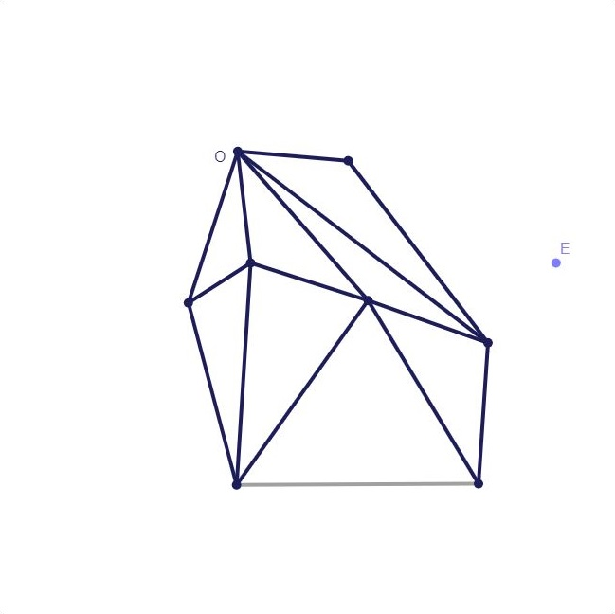
void Mesh::AddExternalPoint(Point& point)
Aggiunta di un punto dal lato opposto al primo elemento del ConvexHull
Aggiunta di un punto dal lato del primo elemento del ConvexHull
Obiettivo: Minimizzare il numero di controlli sui lati del ConvexHull. Aggiornamento del ConvexHull con l’aggiunta di un punto esterno.

Slide 26
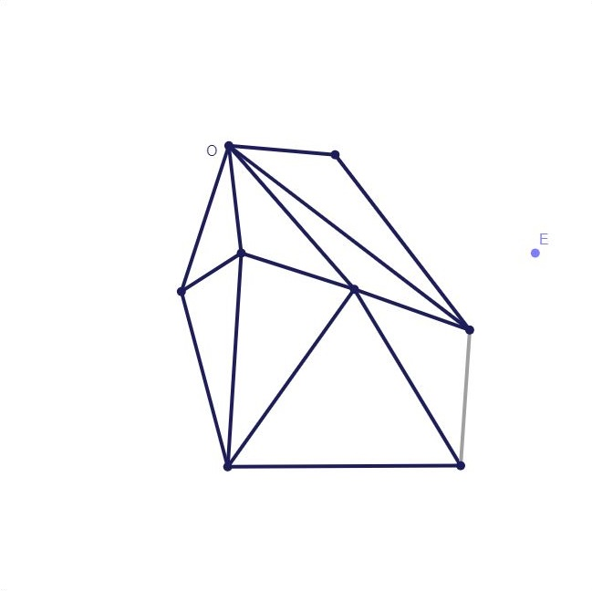
void Mesh::AddExternalPoint(Point& point)
Aggiunta di un punto dal lato opposto al primo elemento del ConvexHull
Aggiunta di un punto dal lato del primo elemento del ConvexHull
Obiettivo: Minimizzare il numero di controlli sui lati del ConvexHull. Aggiornamento del ConvexHull con l’aggiunta di un punto esterno.

Slide 27
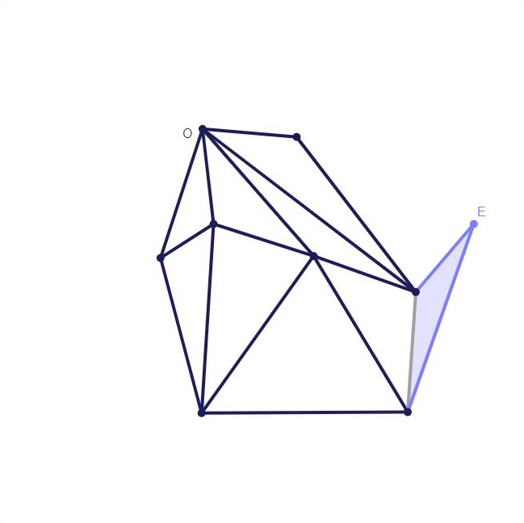
void Mesh::AddExternalPoint(Point& point)
Aggiunta di un punto dal lato opposto al primo elemento del ConvexHull
Aggiunta di un punto dal lato del primo elemento del ConvexHull
Obiettivo: Minimizzare il numero di controlli sui lati del ConvexHull. Aggiornamento del ConvexHull con l’aggiunta di un punto esterno.

Slide 28
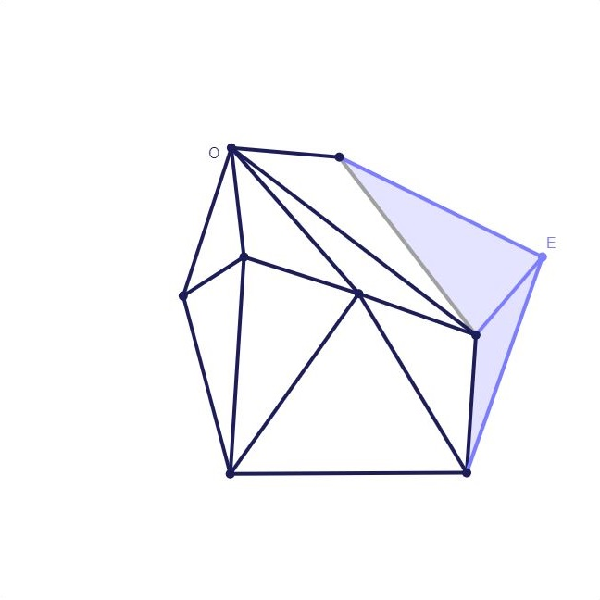
void Mesh::AddExternalPoint(Point& point)
Aggiunta di un punto dal lato opposto al primo elemento del ConvexHull
Aggiunta di un punto dal lato del primo elemento del ConvexHull
Obiettivo: Minimizzare il numero di controlli sui lati del ConvexHull. Aggiornamento del ConvexHull con l’aggiunta di un punto esterno.

Slide 29
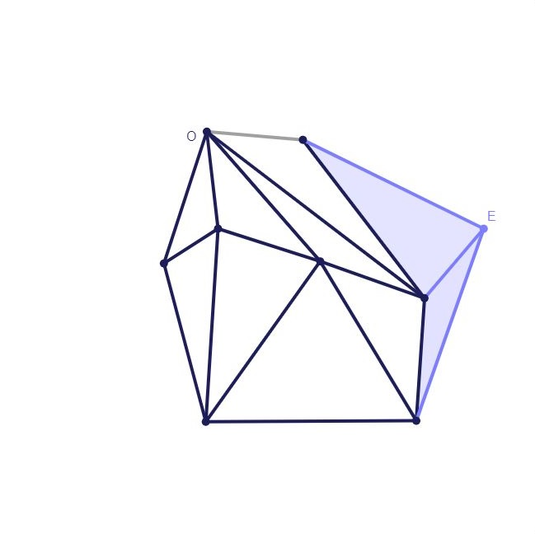
void Mesh::AddExternalPoint(Point& point)
Aggiunta di un punto dal lato opposto al primo elemento del ConvexHull
Aggiunta di un punto dal lato del primo elemento del ConvexHull
Obiettivo: Minimizzare il numero di controlli sui lati del ConvexHull. Aggiornamento del ConvexHull con l’aggiunta di un punto esterno.

Slide 30
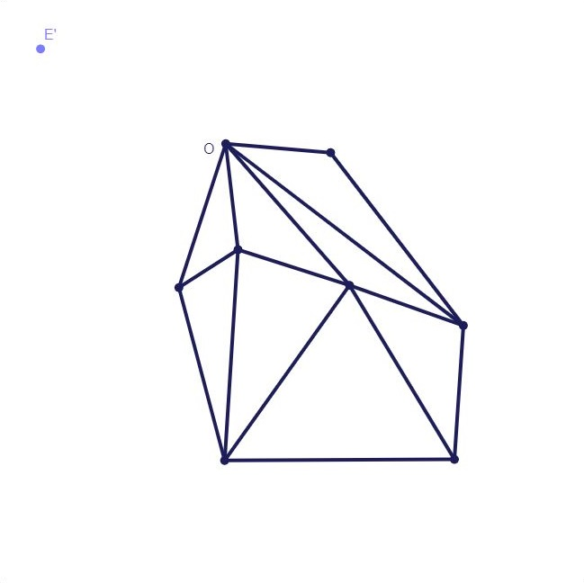
void Mesh::AddExternalPoint(Point& point)
Aggiunta di un punto dal lato opposto al primo elemento del ConvexHull
Aggiunta di un punto dal lato del primo elemento del ConvexHull
Obiettivo: Minimizzare il numero di controlli sui lati del ConvexHull. Aggiornamento del ConvexHull con l’aggiunta di un punto esterno.

Slide 31
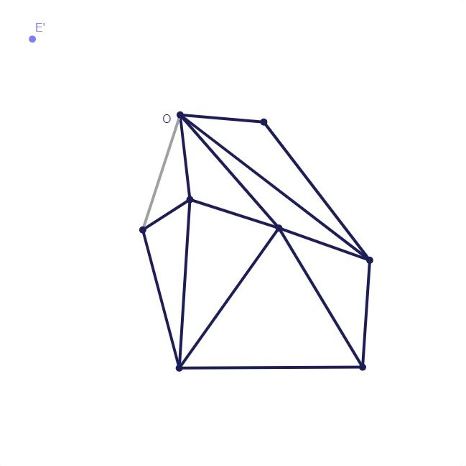
void Mesh::AddExternalPoint(Point& point)
Aggiunta di un punto dal lato opposto al primo elemento del ConvexHull
Aggiunta di un punto dal lato del primo elemento del ConvexHull
Obiettivo: Minimizzare il numero di controlli sui lati del ConvexHull. Aggiornamento del ConvexHull con l’aggiunta di un punto esterno.

Slide 32
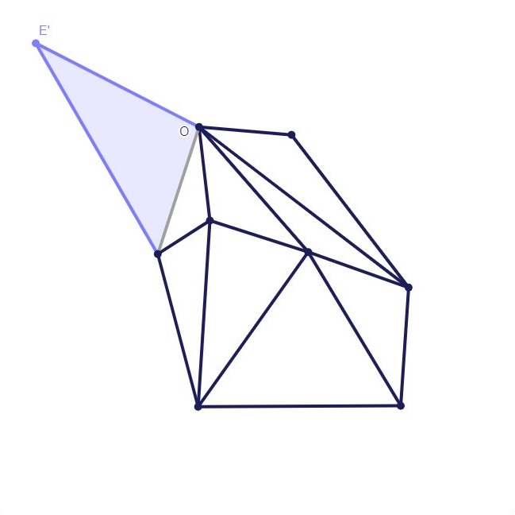
void Mesh::AddExternalPoint(Point& point)
Aggiunta di un punto dal lato opposto al primo elemento del ConvexHull
Aggiunta di un punto dal lato del primo elemento del ConvexHull
Obiettivo: Minimizzare il numero di controlli sui lati del ConvexHull. Aggiornamento del ConvexHull con l’aggiunta di un punto esterno.

Slide 33
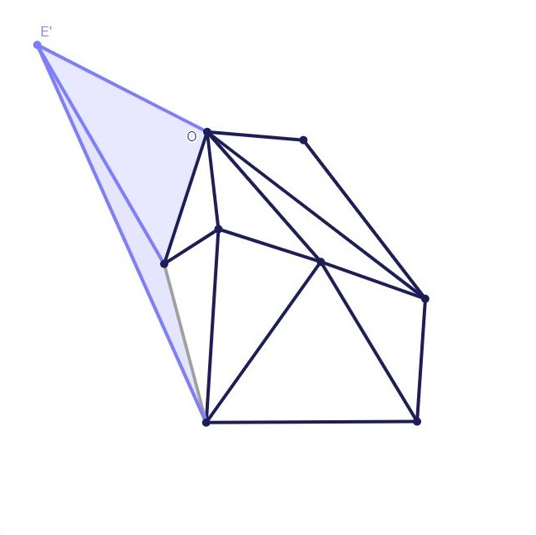
void Mesh::AddExternalPoint(Point& point)
Aggiunta di un punto dal lato opposto al primo elemento del ConvexHull
Aggiunta di un punto dal lato del primo elemento del ConvexHull
Obiettivo: Minimizzare il numero di controlli sui lati del ConvexHull. Aggiornamento del ConvexHull con l’aggiunta di un punto esterno.

Slide 34

void Mesh::AddExternalPoint(Point& point)
Aggiunta di un punto dal lato opposto al primo elemento del ConvexHull
Aggiunta di un punto dal lato del primo elemento del ConvexHull
Obiettivo: Minimizzare il numero di controlli sui lati del ConvexHull. Aggiornamento del ConvexHull con l’aggiunta di un punto esterno.

Slide 35

void Mesh::AddExternalPoint(Point& point)
Aggiunta di un punto dal lato opposto al primo elemento del ConvexHull
Aggiunta di un punto dal lato del primo elemento del ConvexHull
Obiettivo: Minimizzare il numero di controlli sui lati del ConvexHull. Aggiornamento del ConvexHull con l’aggiunta di un punto esterno.

Slide 36
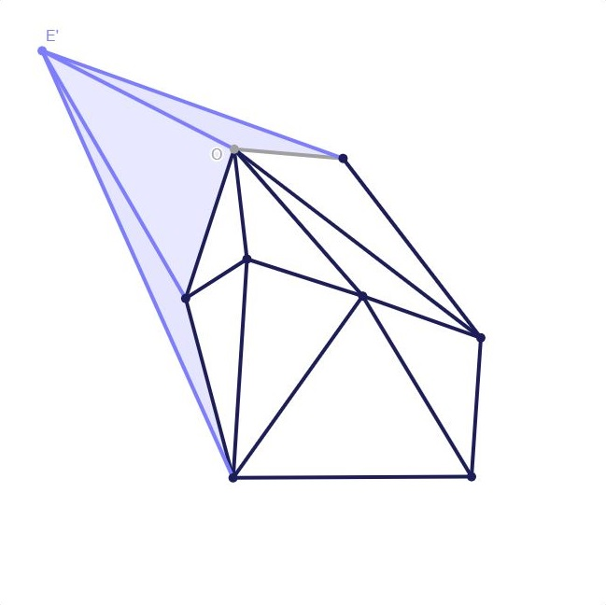
void Mesh::AddExternalPoint(Point& point)
Aggiunta di un punto dal lato opposto al primo elemento del ConvexHull
Aggiunta di un punto dal lato del primo elemento del ConvexHull
Obiettivo: Minimizzare il numero di controlli sui lati del ConvexHull. Aggiornamento del ConvexHull con l’aggiunta di un punto esterno.

Slide 37
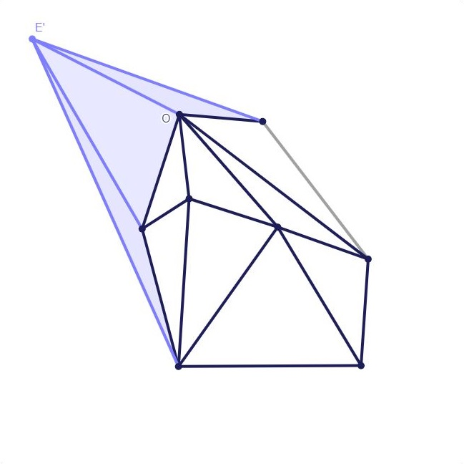
void Mesh::AddExternalPoint(Point& point)
Aggiunta di un punto dal lato opposto al primo elemento del ConvexHull
Aggiunta di un punto dal lato del primo elemento del ConvexHull
Obiettivo: Minimizzare il numero di controlli sui lati del ConvexHull. Aggiornamento del ConvexHull con l’aggiunta di un punto esterno.

Slide 38
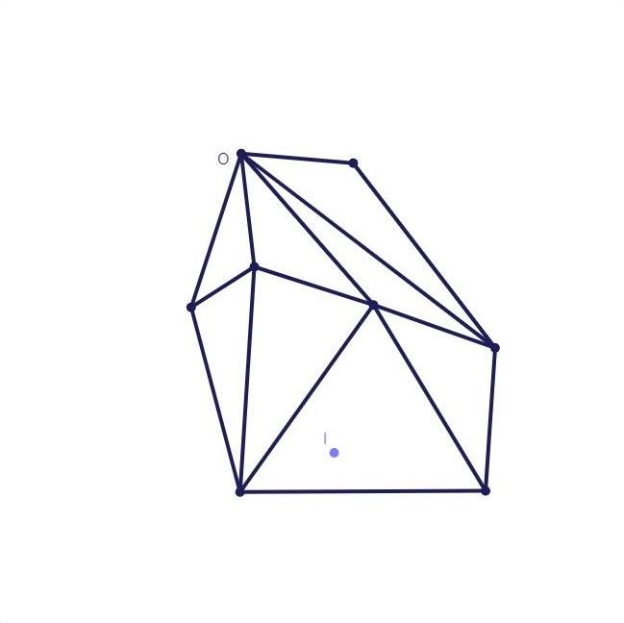
void Mesh::AddInternalPoint(Point& point)
Triangle
array<Point,3> vertices;
vector<Triangle*> pointedTriangles;
array<Triangle*,3> adjacentTriangles;
Dai triangoli radice, creati aggiungendo punti esterni, si creano triangoli figli aggiungendo punti interni.
Diventa fondamentale una struttura dei triangoli ad albero (grafo).

Slide 39
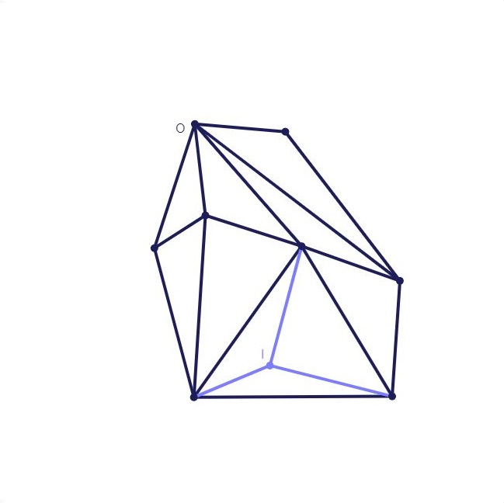
void Mesh::AddInternalPoint(Point& point)
Triangle
array<Point,3> vertices;
vector<Triangle*> pointedTriangles;
array<Triangle*,3> adjacentTriangles;
Dai triangoli radice, creati aggiungendo punti esterni, si creano triangoli figli aggiungendo punti interni.
Diventa fondamentale una struttura dei triangoli ad albero (grafo).

Slide 40
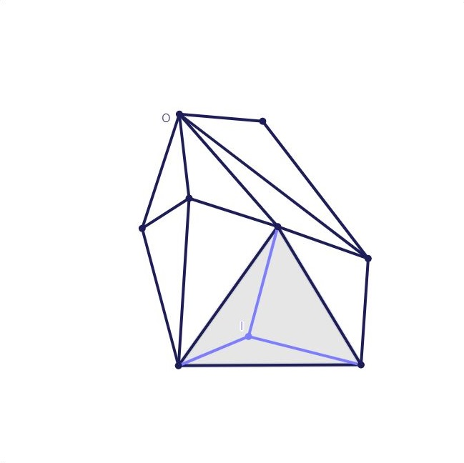
void Mesh::AddInternalPoint(Point& point)
Triangle
array<Point,3> vertices;
vector<Triangle*> pointedTriangles;
array<Triangle*,3> adjacentTriangles;
Dai triangoli radice, creati aggiungendo punti esterni, si creano triangoli figli aggiungendo punti interni.
Diventa fondamentale una struttura dei triangoli ad albero (grafo).

Slide 41
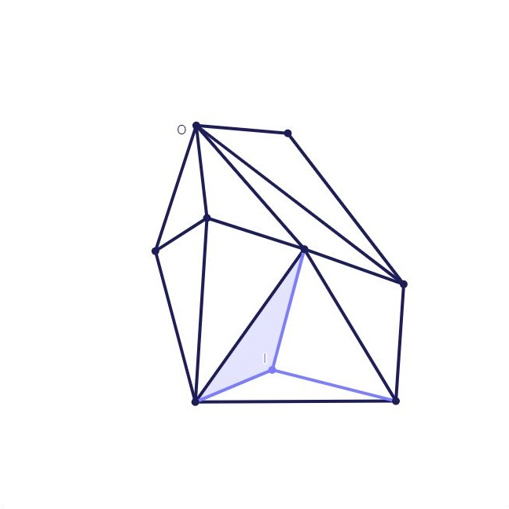
void Mesh::AddInternalPoint(Point& point)
Triangle
array<Point,3> vertices;
vector<Triangle*> pointedTriangles;
array<Triangle*,3> adjacentTriangles;
Dai triangoli radice, creati aggiungendo punti esterni, si creano triangoli figli aggiungendo punti interni.
Diventa fondamentale una struttura dei triangoli ad albero (grafo).

Slide 42
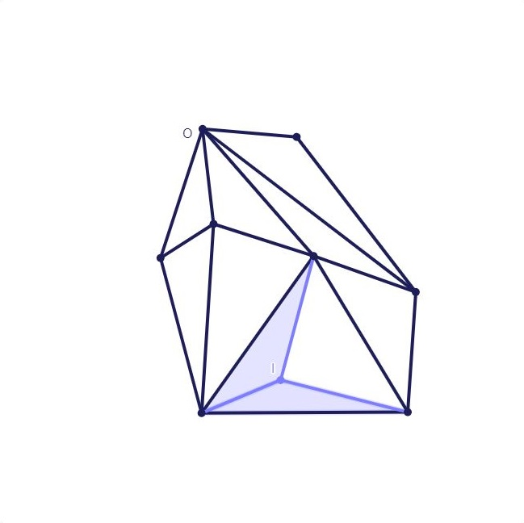
void Mesh::AddInternalPoint(Point& point)
Triangle
array<Point,3> vertices;
vector<Triangle*> pointedTriangles;
array<Triangle*,3> adjacentTriangles;
Dai triangoli radice, creati aggiungendo punti esterni, si creano triangoli figli aggiungendo punti interni.
Diventa fondamentale una struttura dei triangoli ad albero (grafo).

Slide 43
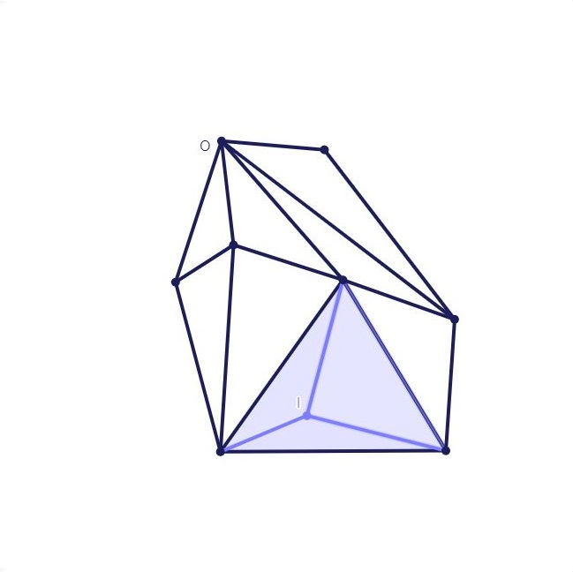
void Mesh::AddInternalPoint(Point& point)
Triangle
array<Point,3> vertices;
vector<Triangle*> pointedTriangles;
array<Triangle*,3> adjacentTriangles;
Dai triangoli radice, creati aggiungendo punti esterni, si creano triangoli figli aggiungendo punti interni.
Diventa fondamentale una struttura dei triangoli ad albero (grafo).

Slide 44

void Mesh::AddInternalPoint(Point& point)
Triangle
array<Point,3> vertices;
vector<Triangle*> pointedTriangles;
array<Triangle*,3> adjacentTriangles;
Dai triangoli radice, creati aggiungendo punti esterni, si creano triangoli figli aggiungendo punti interni.
Diventa fondamentale una struttura dei triangoli ad albero (grafo).

Slide 45

void Mesh::AddInternalPoint(Point& point)
Triangle
array<Point,3> vertices;
vector<Triangle*> pointedTriangles;
array<Triangle*,3> adjacentTriangles;
Dai triangoli radice, creati aggiungendo punti esterni, si creano triangoli figli aggiungendo punti interni.
Diventa fondamentale una struttura dei triangoli ad albero (grafo).

Slide 46
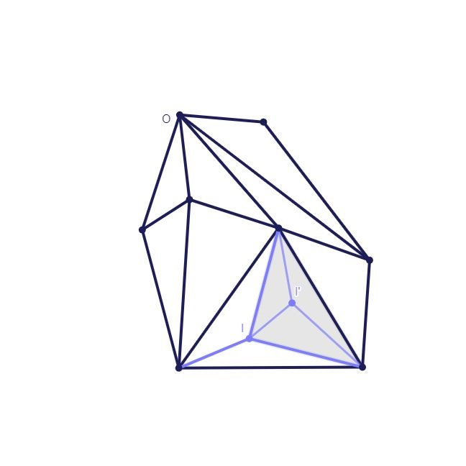
void Mesh::AddInternalPoint(Point& point)
Triangle
array<Point,3> vertices;
vector<Triangle*> pointedTriangles;
array<Triangle*,3> adjacentTriangles;
Dai triangoli radice, creati aggiungendo punti esterni, si creano triangoli figli aggiungendo punti interni.
Diventa fondamentale una struttura dei triangoli ad albero (grafo).

Slide 47
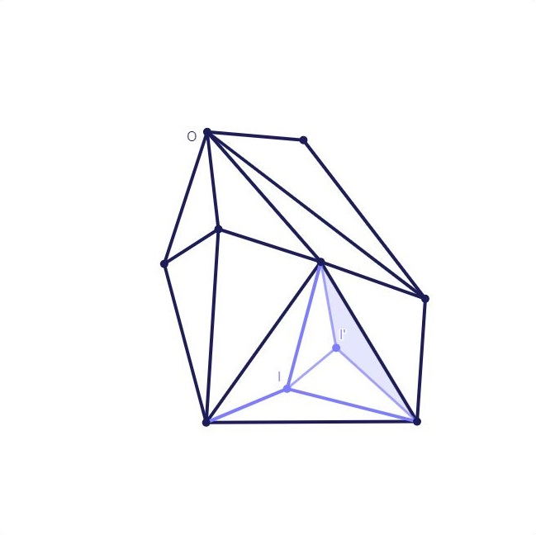
void Mesh::AddInternalPoint(Point& point)
Triangle
array<Point,3> vertices;
vector<Triangle*> pointedTriangles;
array<Triangle*,3> adjacentTriangles;
Dai triangoli radice, creati aggiungendo punti esterni, si creano triangoli figli aggiungendo punti interni.
Diventa fondamentale una struttura dei triangoli ad albero (grafo).

Slide 48
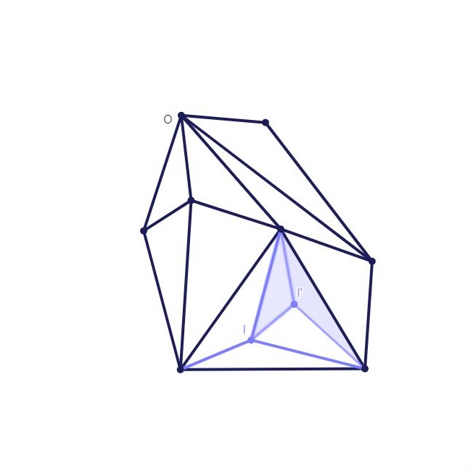
void Mesh::AddInternalPoint(Point& point)
Triangle
array<Point,3> vertices;
vector<Triangle*> pointedTriangles;
array<Triangle*,3> adjacentTriangles;
Dai triangoli radice, creati aggiungendo punti esterni, si creano triangoli figli aggiungendo punti interni.
Diventa fondamentale una struttura dei triangoli ad albero (grafo).

Slide 49
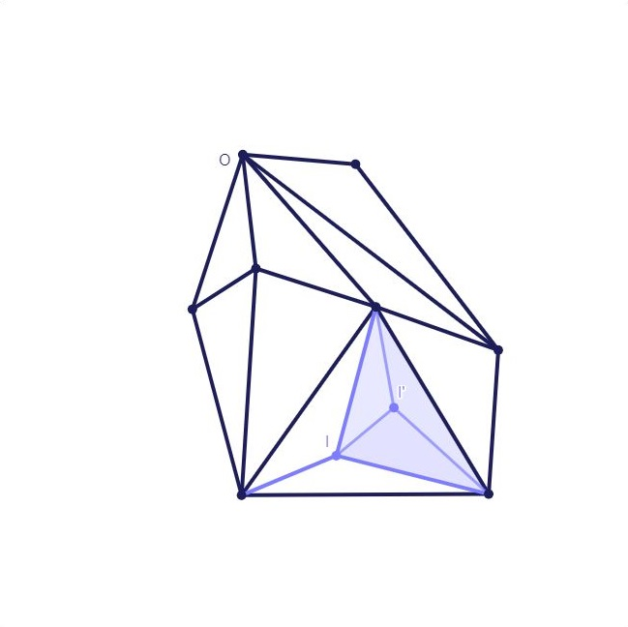
void Mesh::AddInternalPoint(Point& point)
Triangle
array<Point,3> vertices;
vector<Triangle*> pointedTriangles;
array<Triangle*,3> adjacentTriangles;
Dai triangoli radice, creati aggiungendo punti esterni, si creano triangoli figli aggiungendo punti interni.
Diventa fondamentale una struttura dei triangoli ad albero (grafo).

Slide 50
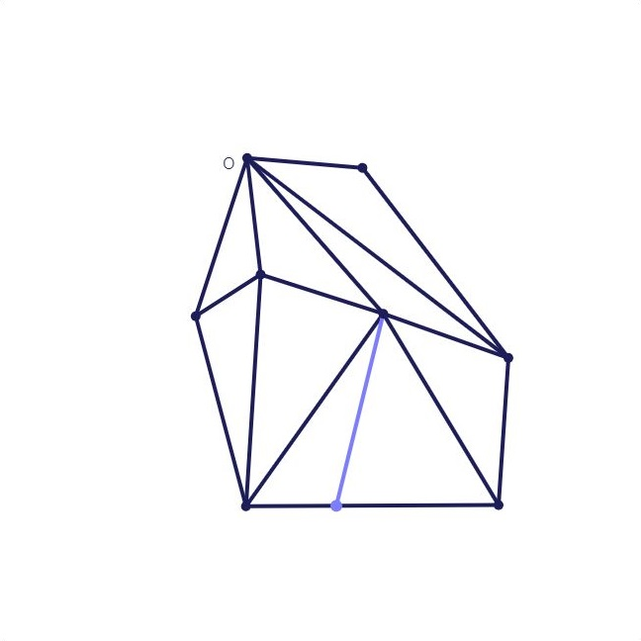

void Mesh::AddSidePoint(Point& point)
Intervento sul ConvexHull
Intervento su figli di due triangoli adiacenti

Slide 51
Selezione del triangolo iniziale e creazione della mesh
Aggiunta di punti alla mesh
Soddisfacimento dell’ipotesi di Delaunay
Verifica della proprietà
Metodo Flip
Propagazione
Conclusioni e considerazioni

Slide 52
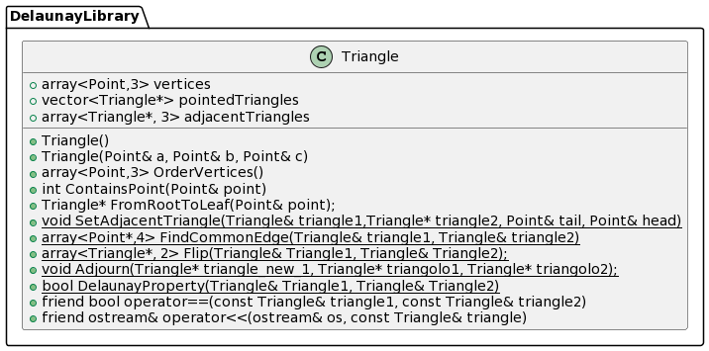

Slide 53
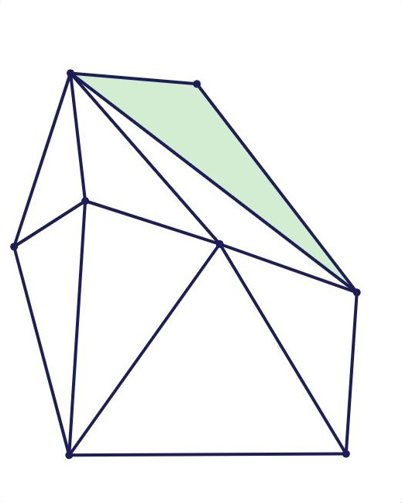
Verifica dell’ipotesi di Delaunay tramite il calcolo del determinante.
Triangoli possono non soddisfare l’ipotesi sse condividono un lato con un nuovo triangolo o un triangolo flippato.
Partenza da un vettore di puntatori a triangoli T e iterazione su ciascun T.
Per ogni iterazione controllo l’ipotesi con ciascun triangolo adiacente a T.
Se T flippa, ripeto ricorsivamente l’operazione sul vettore dei ‘triangoli’ adiacenti a T1 e poi T2, generati dal flip.
array<Triangle*, 2> Triangle::Flip(Triangle& T1, Triangle& T2);

Slide 54
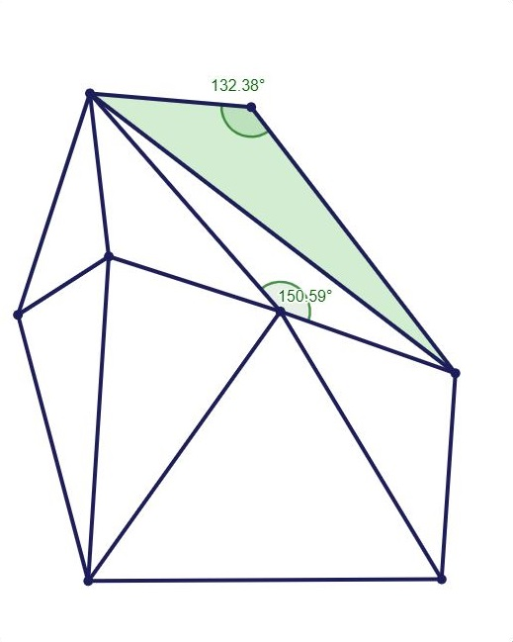
Verifica dell’ipotesi di Delaunay tramite il calcolo del determinante.
Triangoli possono non soddisfare l’ipotesi sse condividono un lato con un nuovo triangolo o un triangolo flippato.
Partenza da un vettore di puntatori a triangoli T e iterazione su ciascun T.
Per ogni iterazione controllo l’ipotesi con ciascun triangolo adiacente a T.
Se T flippa, ripeto ricorsivamente l’operazione sul vettore dei ‘triangoli’ adiacenti a T1 e poi T2, generati dal flip.
array<Triangle*, 2> Triangle::Flip(Triangle& T1, Triangle& T2);

Slide 55

Verifica dell’ipotesi di Delaunay tramite il calcolo del determinante.
Triangoli possono non soddisfare l’ipotesi sse condividono un lato con un nuovo triangolo o un triangolo flippato.
Partenza da un vettore di puntatori a triangoli T e iterazione su ciascun T.
Per ogni iterazione controllo l’ipotesi con ciascun triangolo adiacente a T.
Se T flippa, ripeto ricorsivamente l’operazione sul vettore dei ‘triangoli’ adiacenti a T1 e poi T2, generati dal flip.
array<Triangle*, 2> Triangle::Flip(Triangle& T1, Triangle& T2);

Slide 56

Verifica dell’ipotesi di Delaunay tramite il calcolo del determinante.
Triangoli possono non soddisfare l’ipotesi sse condividono un lato con un nuovo triangolo o un triangolo flippato.
Partenza da un vettore di puntatori a triangoli T e iterazione su ciascun T.
Per ogni iterazione controllo l’ipotesi con ciascun triangolo adiacente a T.
Se T flippa, ripeto ricorsivamente l’operazione sul vettore dei ‘triangoli’ adiacenti a T1 e poi T2, generati dal flip.
array<Triangle*, 2> Triangle::Flip(Triangle& T1, Triangle& T2);

Slide 57

Verifica dell’ipotesi di Delaunay tramite il calcolo del determinante.
Triangoli possono non soddisfare l’ipotesi sse condividono un lato con un nuovo triangolo o un triangolo flippato.
Partenza da un vettore di puntatori a triangoli T e iterazione su ciascun T.
Per ogni iterazione controllo l’ipotesi con ciascun triangolo adiacente a T.
Se T flippa, ripeto ricorsivamente l’operazione sul vettore dei ‘triangoli’ adiacenti a T1 e poi T2, generati dal flip.
array<Triangle*, 2> Triangle::Flip(Triangle& T1, Triangle& T2);

Slide 58

Verifica dell’ipotesi di Delaunay tramite il calcolo del determinante.
Triangoli possono non soddisfare l’ipotesi sse condividono un lato con un nuovo triangolo o un triangolo flippato.
Partenza da un vettore di puntatori a triangoli T e iterazione su ciascun T.
Per ogni iterazione controllo l’ipotesi con ciascun triangolo adiacente a T.
Se T flippa, ripeto ricorsivamente l’operazione sul vettore dei ‘triangoli’ adiacenti a T1 e poi T2, generati dal flip.
array<Triangle*, 2> Triangle::Flip(Triangle& T1, Triangle& T2);

Slide 59

Verifica dell’ipotesi di Delaunay tramite il calcolo del determinante.
Triangoli possono non soddisfare l’ipotesi sse condividono un lato con un nuovo triangolo o un triangolo flippato.
Partenza da un vettore di puntatori a triangoli T e iterazione su ciascun T.
Per ogni iterazione controllo l’ipotesi con ciascun triangolo adiacente a T.
Se T flippa, ripeto ricorsivamente l’operazione sul vettore dei ‘triangoli’ adiacenti a T1 e poi T2, generati dal flip.
array<Triangle*, 2> Triangle::Flip(Triangle& T1, Triangle& T2);

Slide 60

Verifica dell’ipotesi di Delaunay tramite il calcolo del determinante.
Triangoli possono non soddisfare l’ipotesi sse condividono un lato con un nuovo triangolo o un triangolo flippato.
Partenza da un vettore di puntatori a triangoli T e iterazione su ciascun T.
Per ogni iterazione controllo l’ipotesi con ciascun triangolo adiacente a T.
Se T flippa, ripeto ricorsivamente l’operazione sul vettore dei ‘triangoli’ adiacenti a T1 e poi T2, generati dal flip.
array<Triangle*, 2> Triangle::Flip(Triangle& T1, Triangle& T2);

Slide 61

Verifica dell’ipotesi di Delaunay tramite il calcolo del determinante.
Triangoli possono non soddisfare l’ipotesi sse condividono un lato con un nuovo triangolo o un triangolo flippato.
Partenza da un vettore di puntatori a triangoli T e iterazione su ciascun T.
Per ogni iterazione controllo l’ipotesi con ciascun triangolo adiacente a T.
Se T flippa, ripeto ricorsivamente l’operazione sul vettore dei ‘triangoli’ adiacenti a T1 e poi T2, generati dal flip.
array<Triangle*, 2> Triangle::Flip(Triangle& T1, Triangle& T2);

Slide 62

Verifica dell’ipotesi di Delaunay tramite il calcolo del determinante.
Triangoli possono non soddisfare l’ipotesi sse condividono un lato con un nuovo triangolo o un triangolo flippato.
Partenza da un vettore di puntatori a triangoli T e iterazione su ciascun T.
Per ogni iterazione controllo l’ipotesi con ciascun triangolo adiacente a T.
Se T flippa, ripeto ricorsivamente l’operazione sul vettore dei ‘triangoli’ adiacenti a T1 e poi T2, generati dal flip.
array<Triangle*, 2> Triangle::Flip(Triangle& T1, Triangle& T2);

Slide 63

Verifica dell’ipotesi di Delaunay tramite il calcolo del determinante.
Triangoli possono non soddisfare l’ipotesi sse condividono un lato con un nuovo triangolo o un triangolo flippato.
Partenza da un vettore di puntatori a triangoli T e iterazione su ciascun T.
Per ogni iterazione controllo l’ipotesi con ciascun triangolo adiacente a T.
Se T flippa, ripeto ricorsivamente l’operazione sul vettore dei ‘triangoli’ adiacenti a T1 e poi T2, generati dal flip.
array<Triangle*, 2> Triangle::Flip(Triangle& T1, Triangle& T2);

Slide 64

Verifica dell’ipotesi di Delaunay tramite il calcolo del determinante.
Triangoli possono non soddisfare l’ipotesi sse condividono un lato con un nuovo triangolo o un triangolo flippato.
Partenza da un vettore di puntatori a triangoli T e iterazione su ciascun T.
Per ogni iterazione controllo l’ipotesi con ciascun triangolo adiacente a T.
Se T flippa, ripeto ricorsivamente l’operazione sul vettore dei ‘triangoli’ adiacenti a T1 e poi T2, generati dal flip.
array<Triangle*, 2> Triangle::Flip(Triangle& T1, Triangle& T2);

Slide 65

Verifica dell’ipotesi di Delaunay tramite il calcolo del determinante.
Triangoli possono non soddisfare l’ipotesi sse condividono un lato con un nuovo triangolo o un triangolo flippato.
Partenza da un vettore di puntatori a triangoli T e iterazione su ciascun T.
Per ogni iterazione controllo l’ipotesi con ciascun triangolo adiacente a T.
Se T flippa, ripeto ricorsivamente l’operazione sul vettore dei ‘triangoli’ adiacenti a T1 e poi T2, generati dal flip.
array<Triangle*, 2> Triangle::Flip(Triangle& T1, Triangle& T2);

Slide 66

Verifica dell’ipotesi di Delaunay tramite il calcolo del determinante.
Triangoli possono non soddisfare l’ipotesi sse condividono un lato con un nuovo triangolo o un triangolo flippato.
Partenza da un vettore di puntatori a triangoli T e iterazione su ciascun T.
Per ogni iterazione controllo l’ipotesi con ciascun triangolo adiacente a T.
Se T flippa, ripeto ricorsivamente l’operazione sul vettore dei ‘triangoli’ adiacenti a T1 e poi T2, generati dal flip.
array<Triangle*, 2> Triangle::Flip(Triangle& T1, Triangle& T2);

Slide 67
Costo computazionale medio dato dai flip generati a seguito dell’aggiunta di un punto interno: O(1)
Costo medio per l’identificazione del triangolo foglia a cui un punto è interno: O(log n)
Se l’algoritmo prevedesse SOLO l’aggiunta di punti INTERNI il costo computazionale sarebbe in media: O(n log n)
Fonte: Leonidas J. Guibas, Donald E. Knuth and Micha Sharir (1992) Randomized Incremental Construction of Delaunay and Voronoi Diagrams, pubblicato su Algorithmica, Springer

Slide 68

SISTEMA DI PUNTATORI

Slide 69

SISTEMA DI PUNTATORI

Slide 70
Selezione del triangolo iniziale e creazione della mesh
Aggiunta di punti alla mesh
Soddisfacimento dell’ipotesi di Delaunay
Conclusioni e considerazioni
Output
Risultati ottenuti
Costo computazionale complessivo
Confronto con algoritmi discostanti

Slide 71

INPUT
Nome del file da inserire come argomento nella linea di comando
Formattazione del file di input

Slide 72


OUTPUT
outputEdges
outputEdges_Geogebra
File di Output ordinato
File di Output per la visualizzazione su Geogebra

Slide 73


RISULTATI
Test1
Test2

Slide 74


Numero di punti: 80
Distribuzione: Uniforme
RISULTATI

Slide 75


Numero di punti: 80
Distribuzione: Gaussiana
RISULTATI

Slide 76



Costo Computazionale: $O(n\sqrt{n})$
Risultati approssimativi basati su tempi medi tra 10 iterazioni

Slide 77
Risultati approssimativi basati su tempi medi tra 10 iterazioni

Slide 78
Risultati approssimativi basati su tempi medi tra 10 iterazioni

Slide 79













GRAZIE

Slide 80


Slide 81


Slide 82

DELETE DEI TRIANGOLI

Slide 83

DELETE DEI TRIANGOLI

Slide 84

DELETE DEI TRIANGOLI

